Slide 1

BUSSY
AI-powered Business Manager
Turkiston jamoasi

Slide 2



Muammo
Kichik va o‘rta biznes (KOB) tadbirkorlarida moliyaviy bilim va amaliy ko‘nikmalar yetishmasligi sabab:
Biznes-reja tuzish murakkab
Kredit olish jarayoni tushunarsiz
Soliq va majburiy to‘lovlar bo‘yicha noaniqlik
Bozor haqida yetarli ma’lumot yo‘q

Slide 3
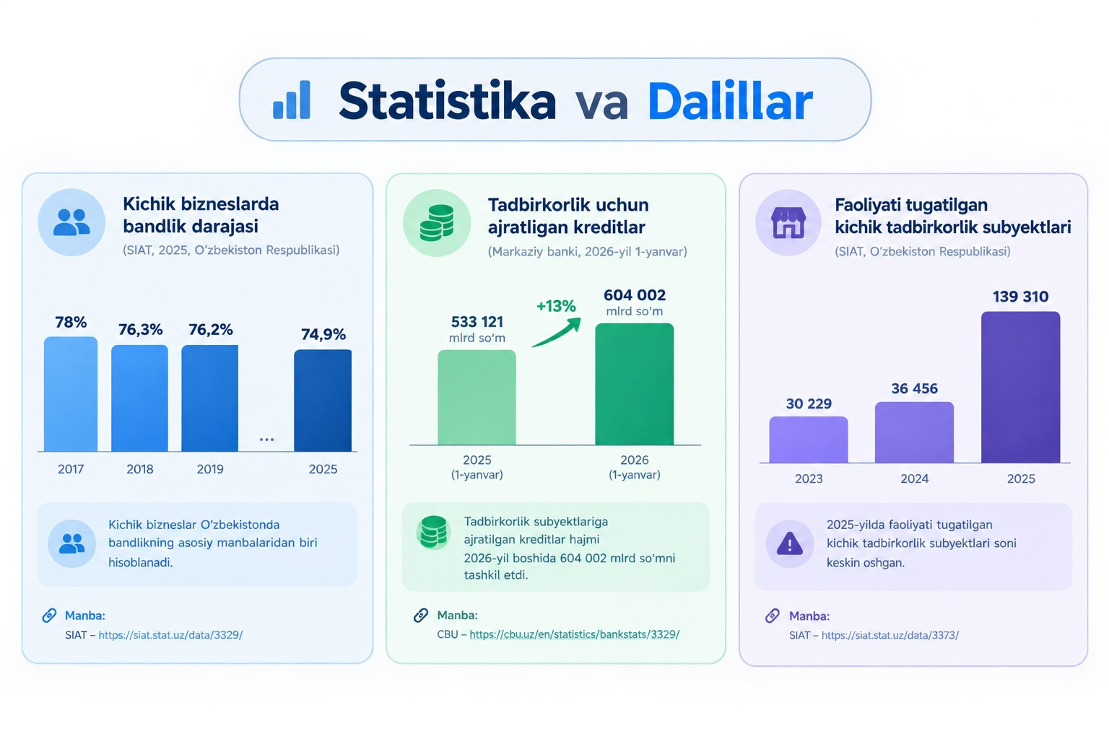

Slide 4


Bizning Innovative yechim
BUSSY
O‘zbekistonning kichik va o‘rta bizneslari uchun moliyaviy tahlil, soliq, kredit va sug‘urta masalalarini AI yordamida soddalashtirib, biznes uchun to‘g‘ri qarorlar qabul qilishga yordam berish.

Slide 5

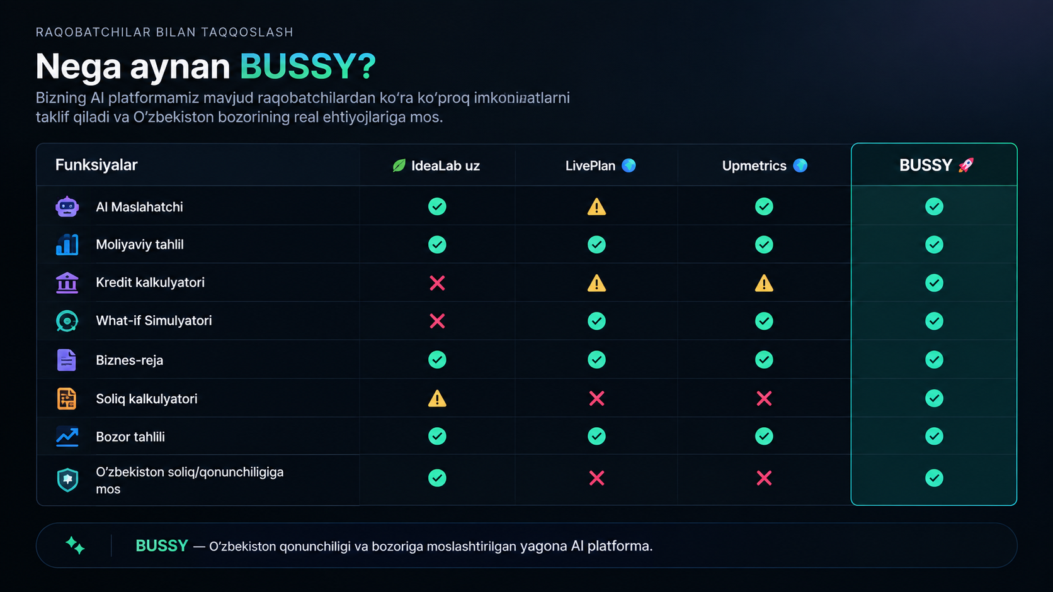
Bizning afzalliklarimiz
Bizning boshqalardan asosiy farqimiz - O‘zbekiston bozori va qonunchiligiga moslashtirilgan AI platforma bo‘lib, biznes ma’lumotlarini tahlil qilib, mahalliy soliq, moliya va bozor sharoitiga mos individual tavsiyalar beradi.

Slide 6
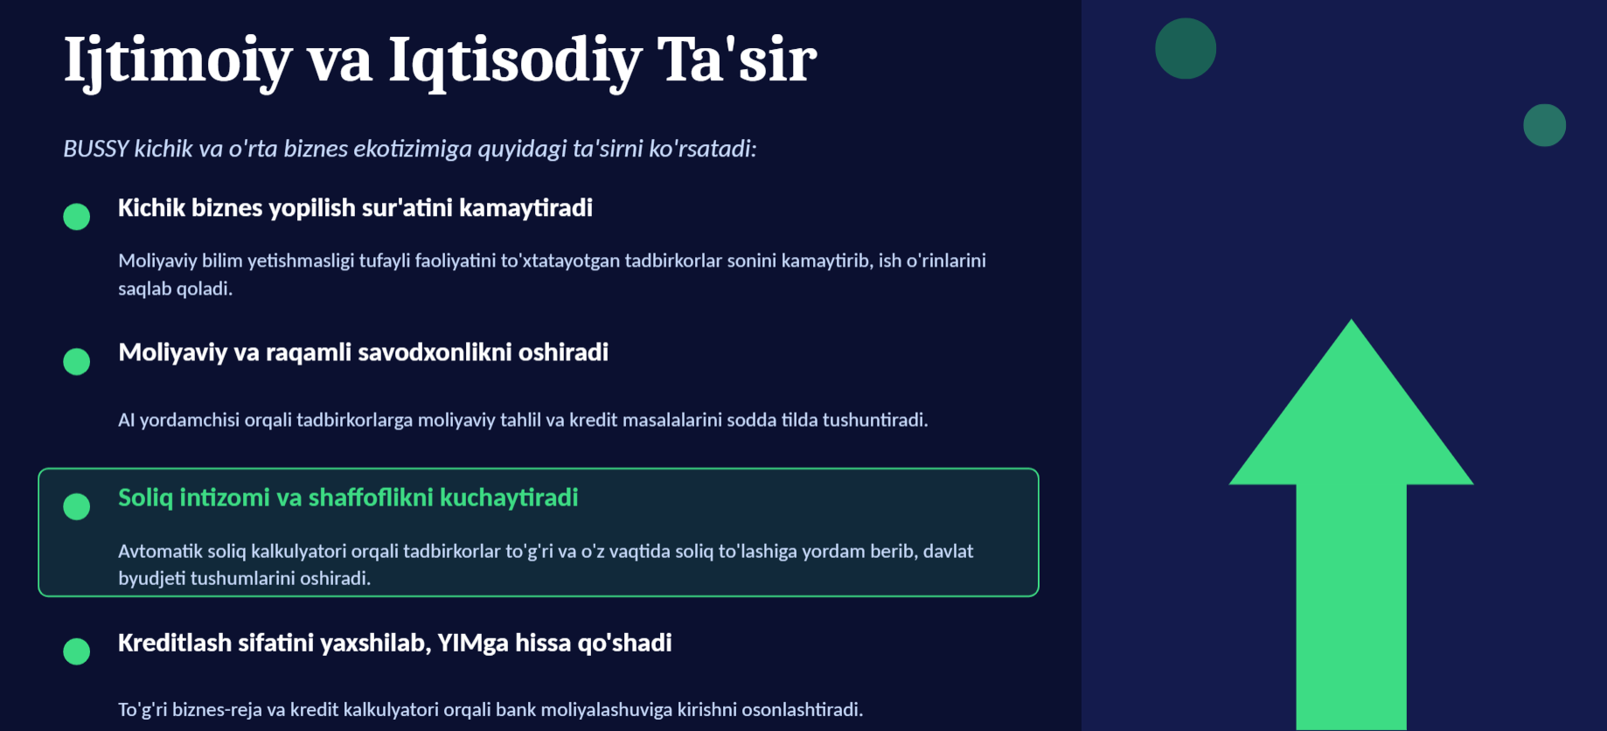


Slide 7




TAM
KOB subyektlari: 1 .2 M
Standart oylik to'lovimiz: $20/oy × 12 = $240/yil
TAM = 1 .2M× $240 ≈ $296,7 mln/yil
SAM
Yosh tadbirkorlar va biznesmenlar: ~430 000 ta
( KOB~35%)
SAM = 430 000 × $240 ≈ $103,2 mln/yil
SOM
Dastlabki bozor: ~3 000 ta mijoz
SOM = 3 000 × $240 = $720 000/yil

Slide 8
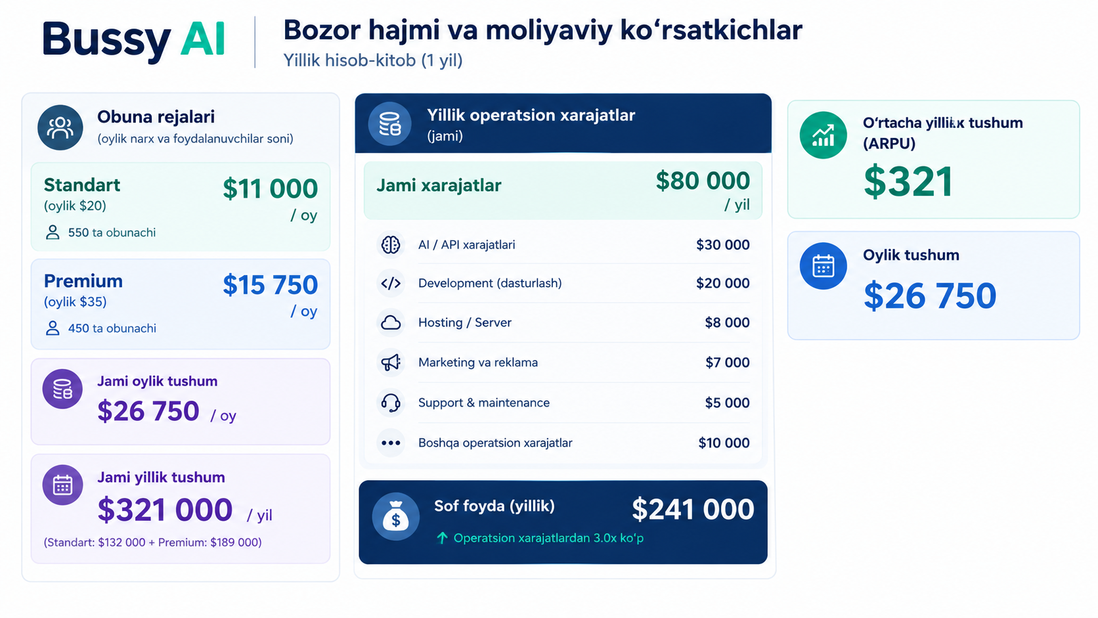

Slide 9
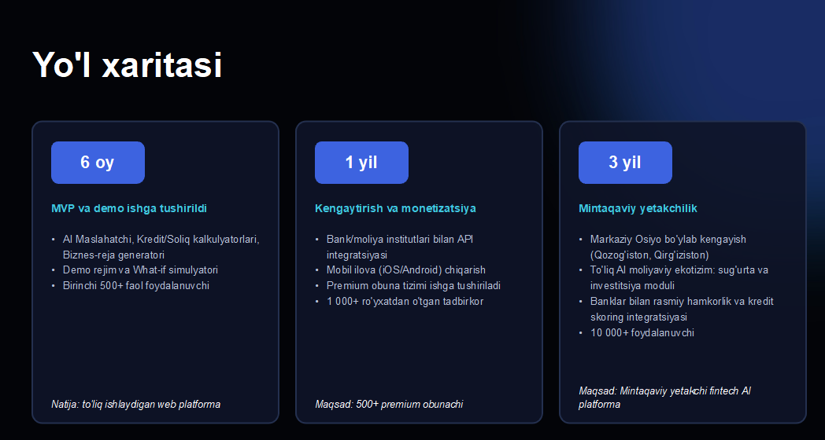

Slide 10


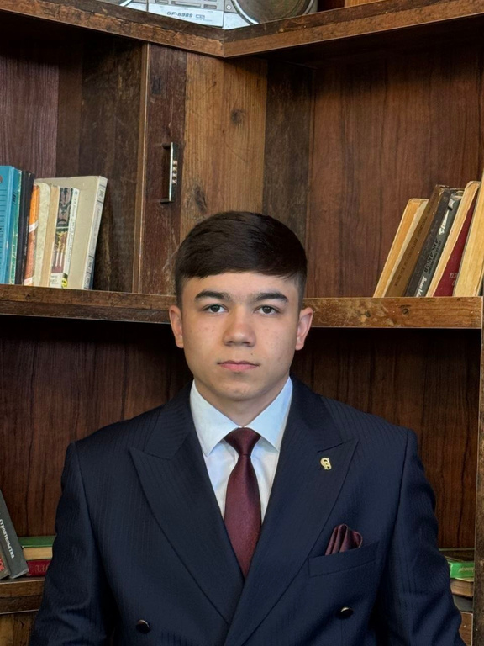
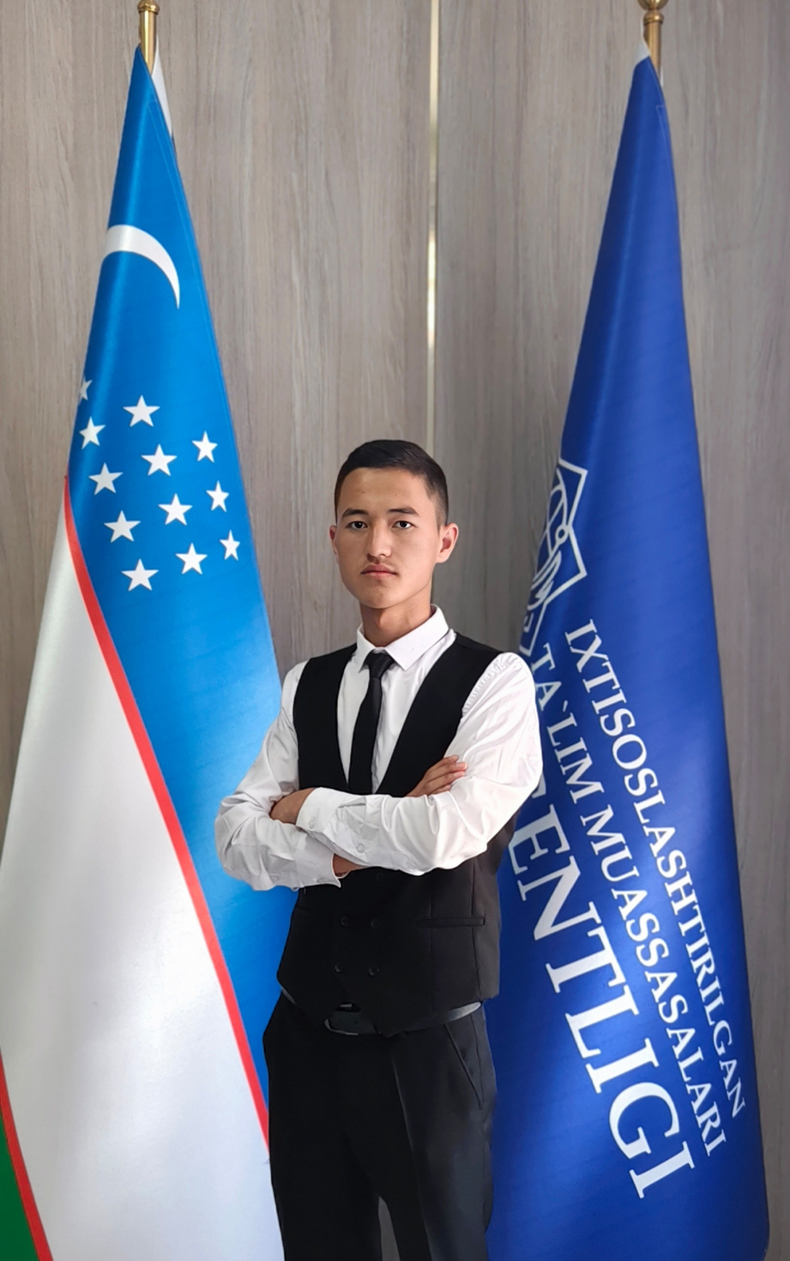
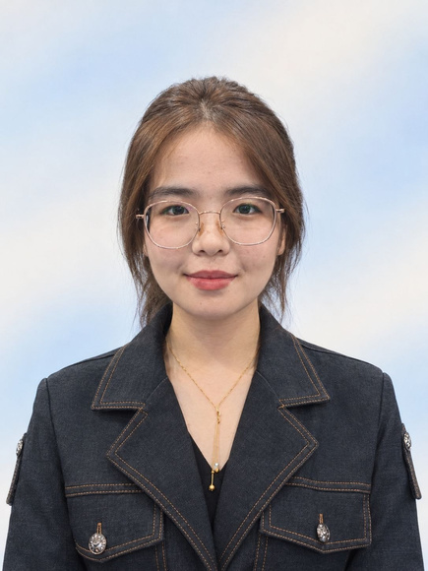
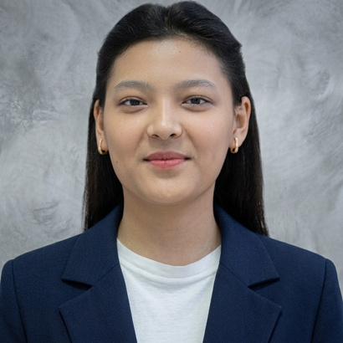
Bizning Jamoa
Ollonazarov Adhamjon.
dasturchi 2 yil
agent engeener.
Faunder of Delivro
Doniyorbek
Xasanov
ML engineer
bussiness va moliya analytik
Ergasheva Marjona
marketolog
graffik designer
Omonboyeva Asaloy
field expert
speaker

Slide 11
BUSSY bilan qoling!

